Slide 1


Quản lí nhà xe
Group 3
GVHD : Nguyễn Thành Sơn

Slide 2




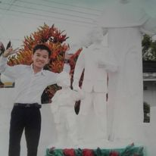
Thành viên nhóm 3
Nguyễn Thanh Minh Đức
19110017
Lê Trần Minh Nhựt
19110257
Đoàn Thị Thanh Vân
19110017
Nguyễn Thị Xuân Thanh
19110285
Lê Vũ Minh Hoàng
19110181

Slide 3
Chức năng chính
Thêm, sửa, xóa, cập nhật nhân viên nếu có sự thay đổi.
Phân công thời gian làm việc cho mỗi nhân viên.
Thêm, sửa, xóa thông tin vé gửi xe và khách hàng.
Hiện thị thời gian hoạt động của từng khu vực nhà xe.
Phân quyền đăng nhập quản lí và nhân viên.
Điểm danh thời gian làm việc của nhân viên.
Tính toán tiền lương nhân viên.

Slide 4
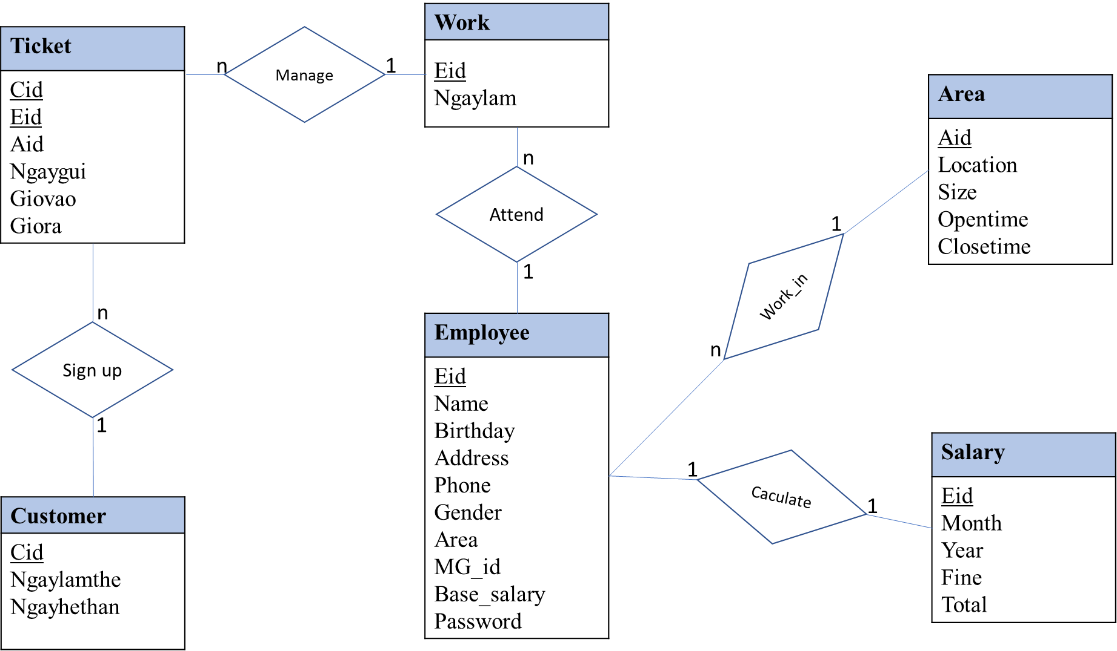
ERD về Quản lí nhà xe

Slide 5
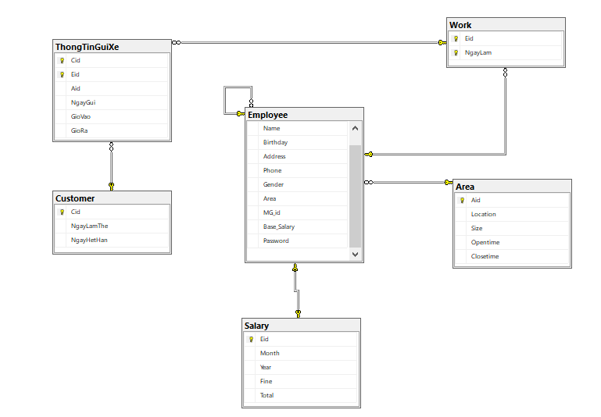
Diagram

Slide 6
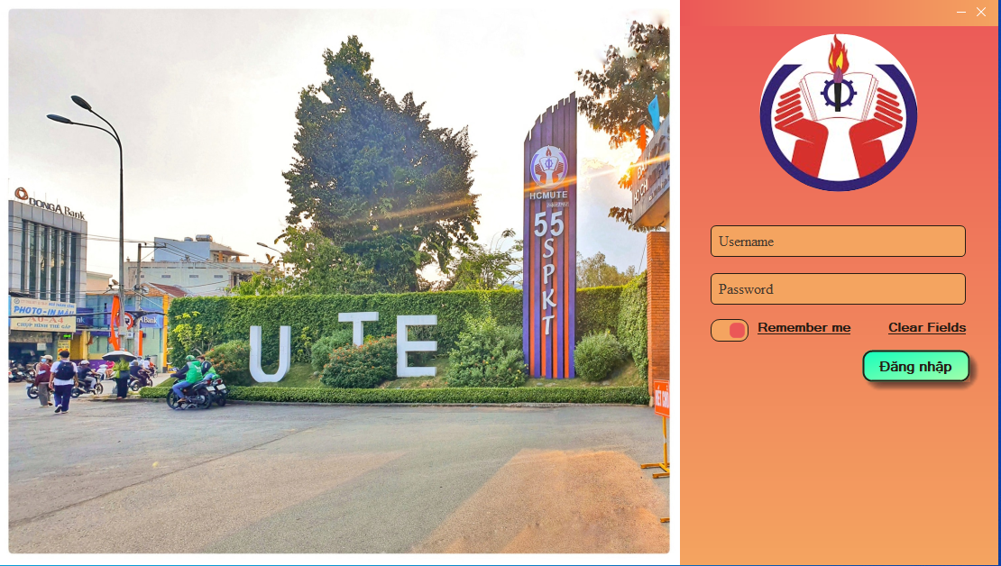
Đăng nhập

Slide 7
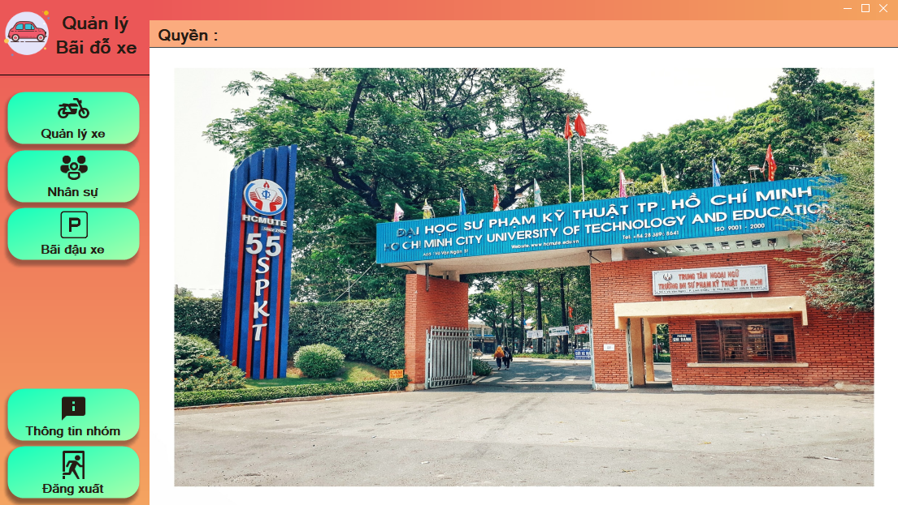
Trang chủ

Slide 8
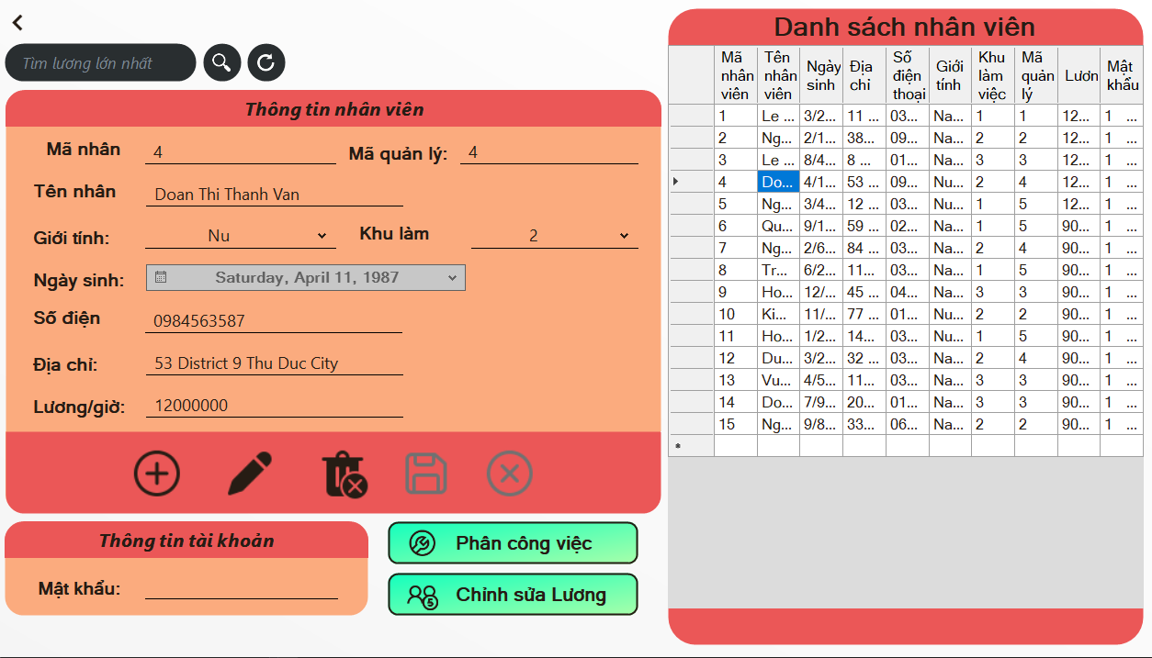
Trang nhân sự

Slide 9
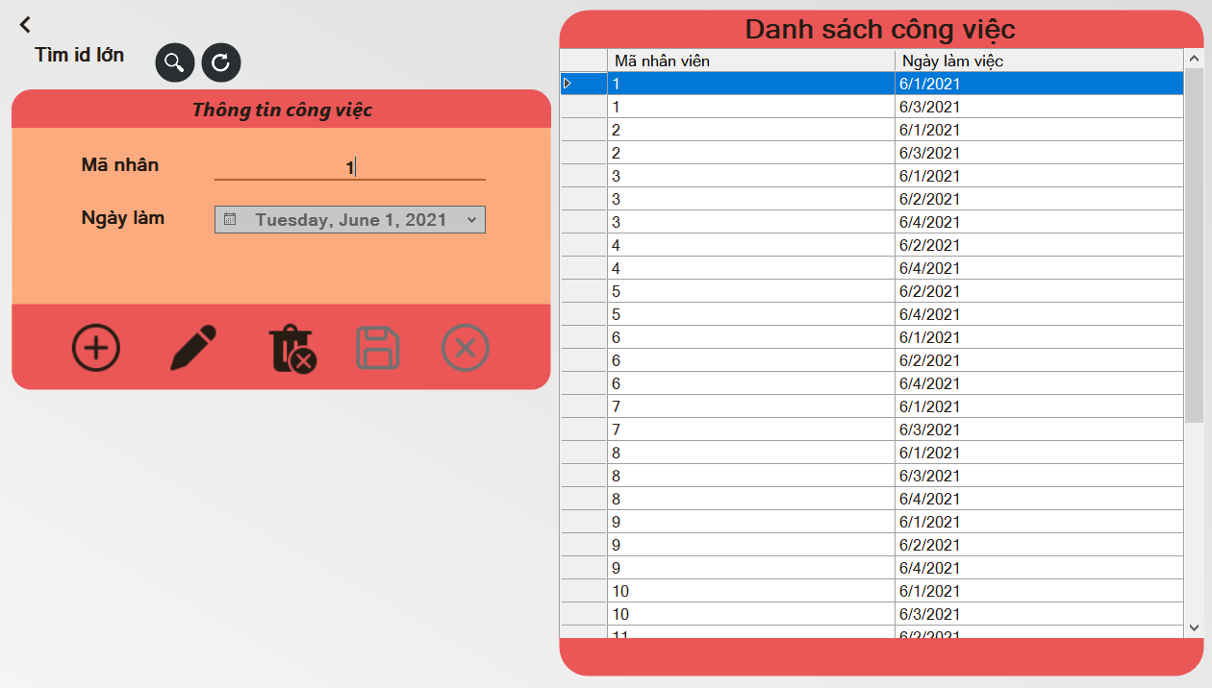
Trang phân công việc

Slide 10
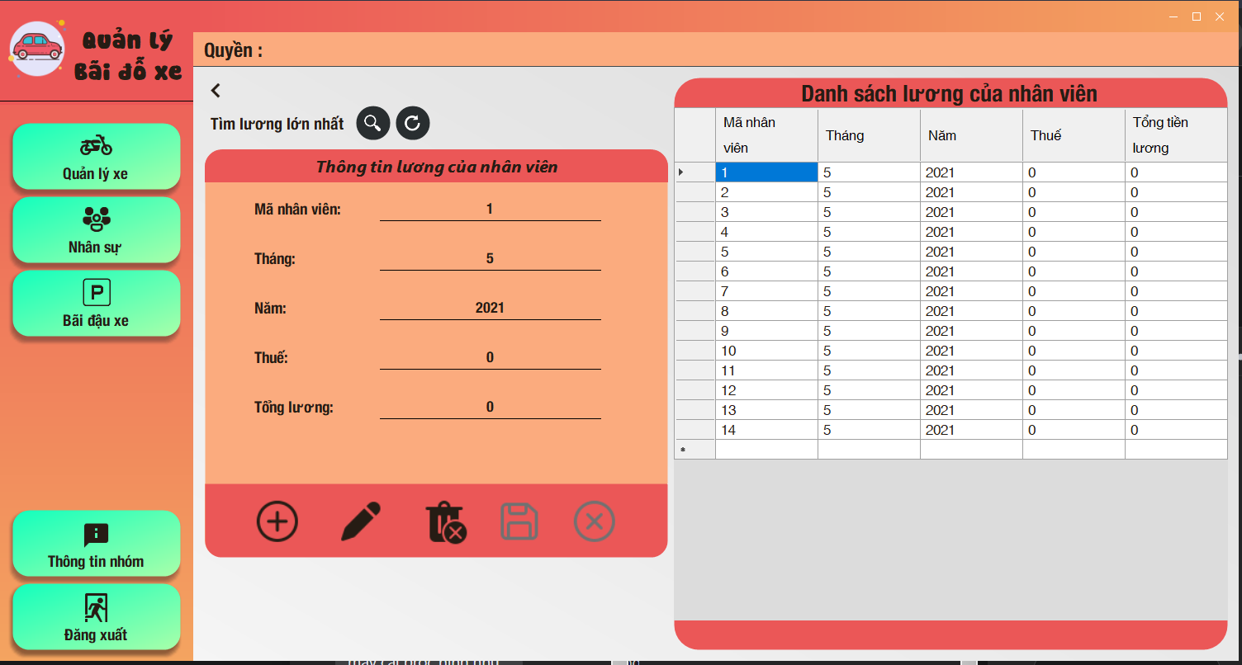
Trang lương nhân viên

Slide 11
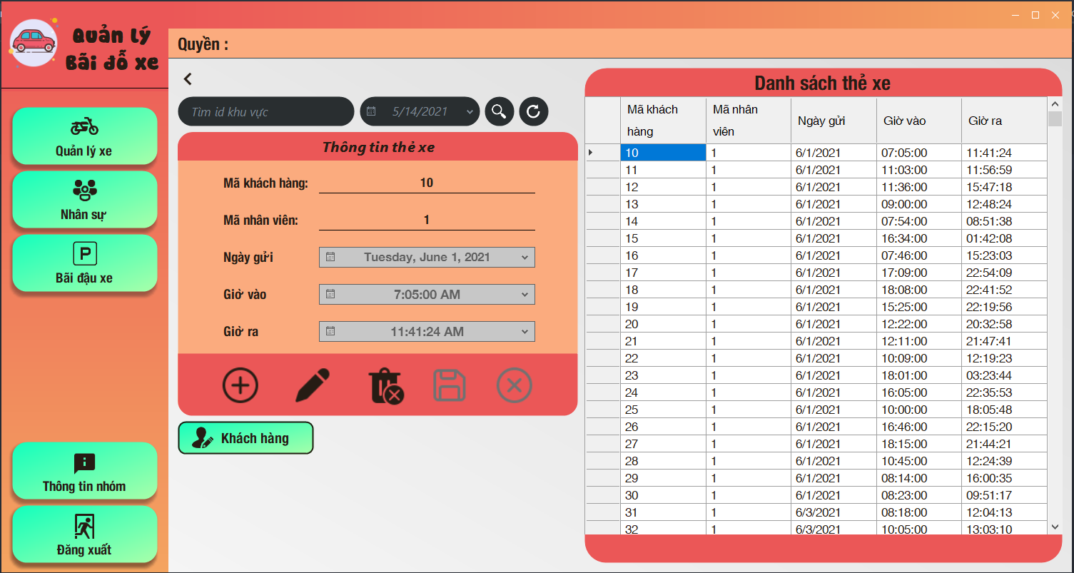
Trang quản lí vé xe

Slide 12
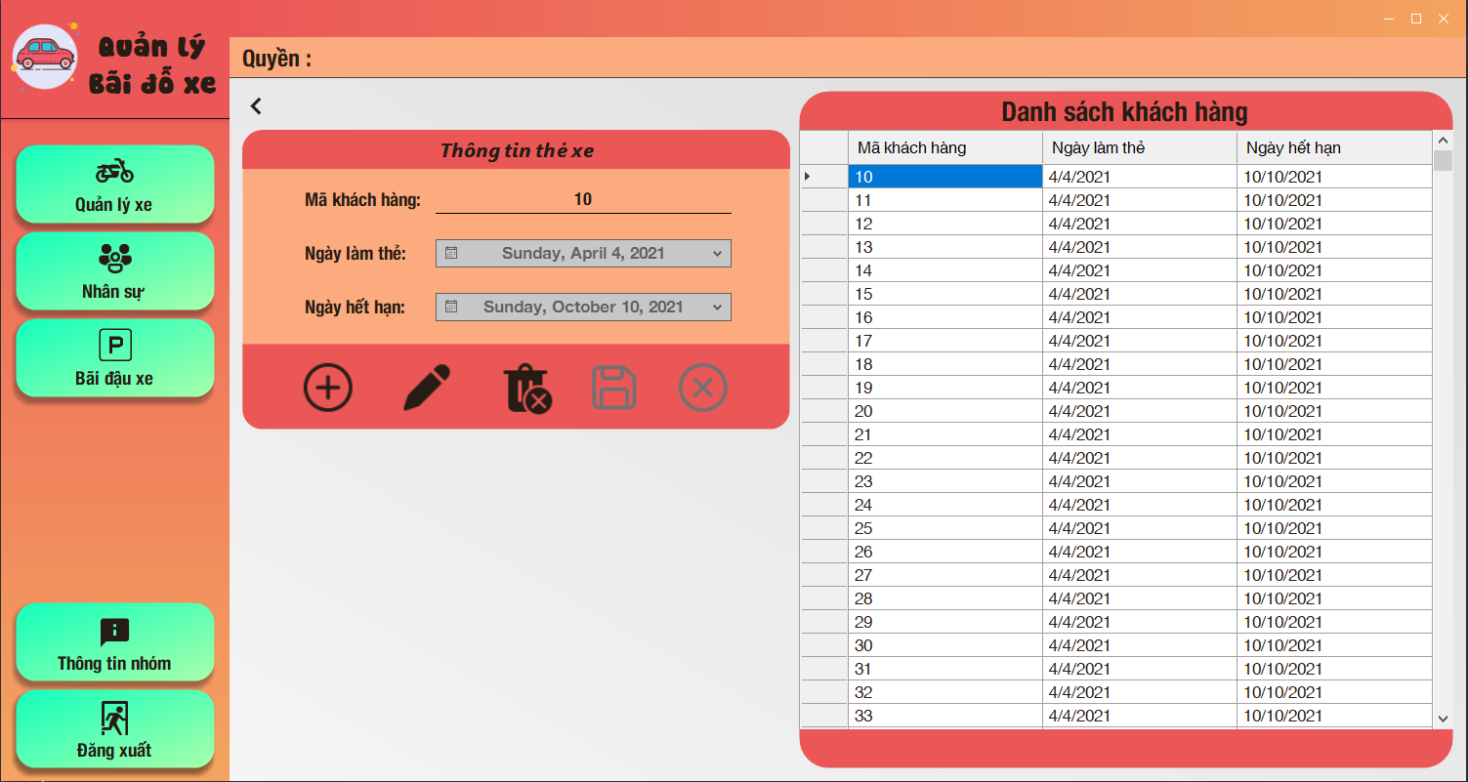
Trang quản lí khách hàng

Slide 13
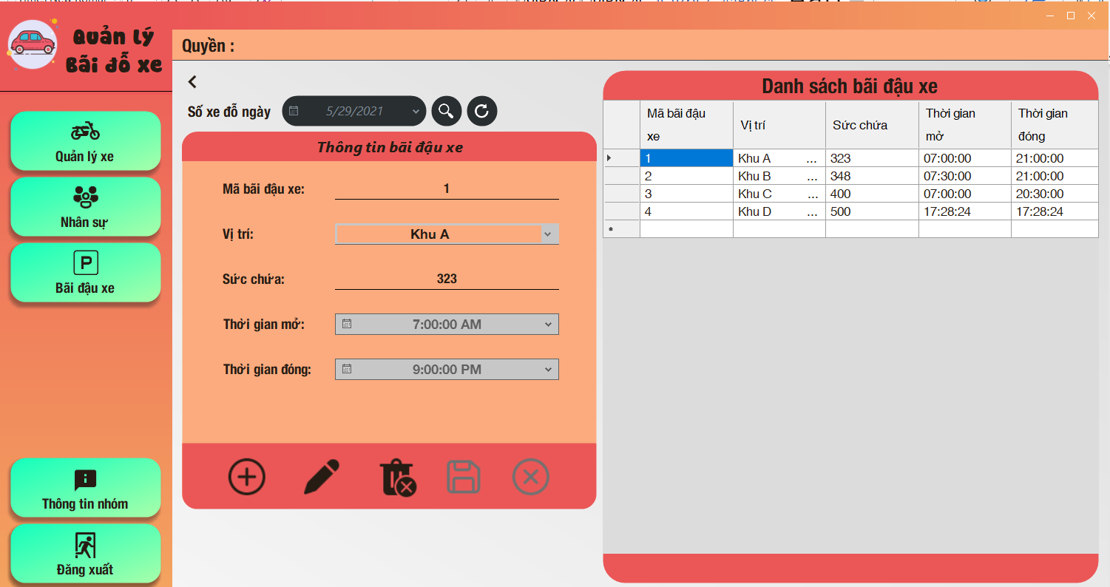
Trang bãi đậu xe

Slide 14

Thank for Listening

